Slide 1
第1章 绪论
1. 掌握冯.诺依曼体系结构；
2.掌握计算机数据格式中补码的编码方法及表示范围 。

Slide 2
冯·诺依曼体系结构
能把需要的程序和数据送至计算机中。 （输入）
必须具有长期记忆程序、数据、中间结果及最终运算结果的能力。 （存储）
能够完成各种算术、逻辑运算和数据传送等数据加工处理的能力。 （运算）
能够根据需要控制程序走向，并能根据指令控制机器的各部件协调操作。 （控制）
能够按照要求将处理结果输出给用户。（输出）

Slide 3
补码编码方法：
  正数的补码在其二进制代码前加上符号位0；负数的补码是将二进制代码前加0后按位取反，然后在最低位上加1。
补码表示范围：
8位有符号数:80H~7FH
16位有符号数：8000H~7FFFH
  -2^{n}≤ x ≤ 2^{n} -1（n为数值位）

Slide 4
第2章 8086系统结构
1.掌握8086CPU的内部结构及BIU和EU的动作协调原则；
2.掌握8086CPU的寄存器结构（14个寄存器的名称及功能）；
3.8086CPU常用引脚及功能；
4.8086系统复位后，各个内部寄存器复位为初值的情况。

Slide 5
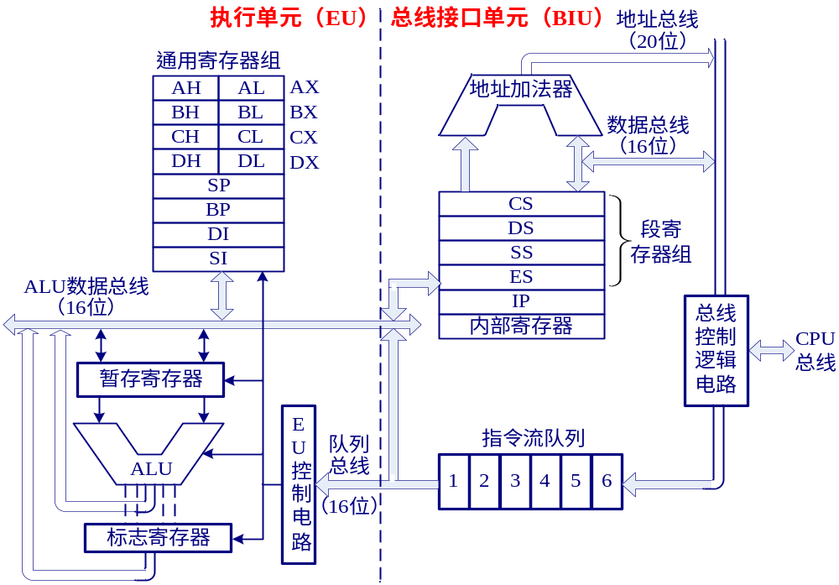
8086CPU可分为两部分，即总线接口部件BIU（Bus Interface Unit）和执行部件EU（Execution Unit）。

Slide 6
8086微处理器的组成：
总线接口部件（BIU）：
组成：①段寄存器(DS、CS、ES、SS)；
②16位指令指针寄存器IP(指向下一条要取出的指令代码)；
③20位地址加法器(用来产生20位地址)；
④6字节(8088为4字节)指令队列缓冲器；
⑤总线控制逻辑。
功能：负责从内存中取指令，送入指令队列，实现CPU与存储器和I/O接口之间的数据传送。
执行部件（EU）
组成：①ALU(算术逻辑单元)；
②通用寄存器(AX、BX、CX、DX)；
③专用寄存器(BP、SP、SI、DI)；
④标志寄存器(PSW)；
⑤EU控制系统。
功能：负责分析指令和执行指令。

Slide 7
总线接口部件BIU
总线接口部件BIU的功能是负责完成CPU与存储器或I/O设备之间的数据传送。具体任务是：
① 指令队列出现空字节(8088CPU 1个空字节，8086CPU 2个空字节)时，从内存取出后续指令。BIU取指令时，并不影响EU的执行，两者并行工作，大大提高了CPU的执行速度。
② EU需要从内存或外设端口读取操作数时，根据EU给出的地址从内存或外设端口读取数据供EU使用。
③ EU的运算结果、数据或控制命令等由BIU送往指定的内存单元或外设端口。

Slide 8
执行单元EU
执行单元EU不与系统外部直接相连，它的功能只是负责执行指令。
执行的指令从BIU的指令队列缓冲器中直接得到，执行指令时若需要从存储器或I/O端口读取操作数时，由EU向BIU发出请求，再由BIU对存储器或I/O端口进行访问。

Slide 9
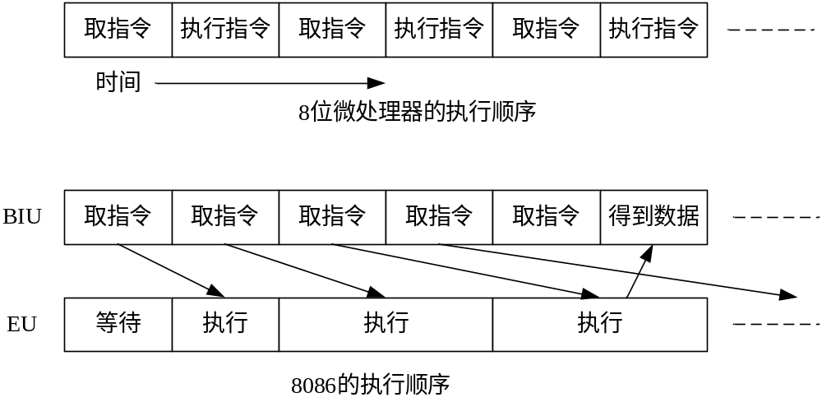
BIU和EU的动作协调原则
将8086 CPU分成两个独立的功能部件使二者能够并行工作，把取指令工作和分析指令、执行指令工作重叠进行，从而提高CPU的工作效率，加快指令的执行速度。

Slide 10
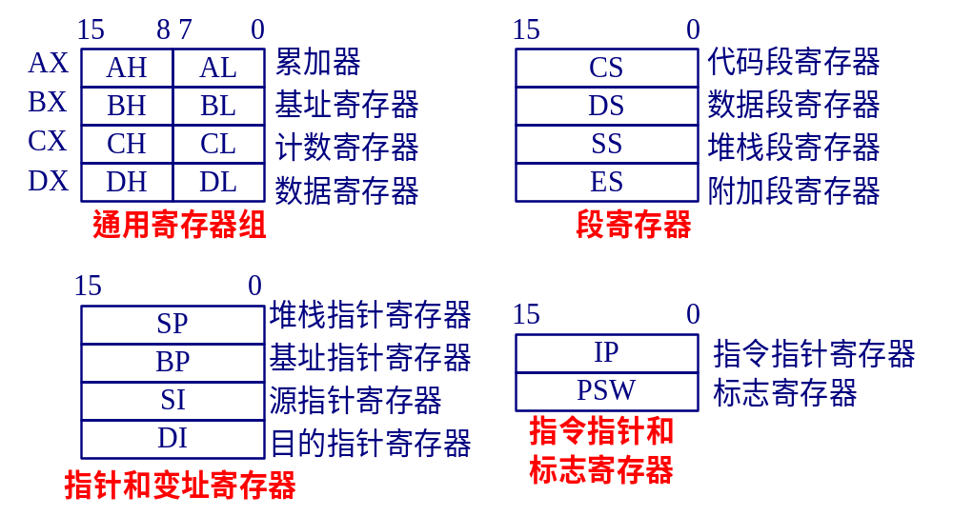
寄存器结构

Slide 11
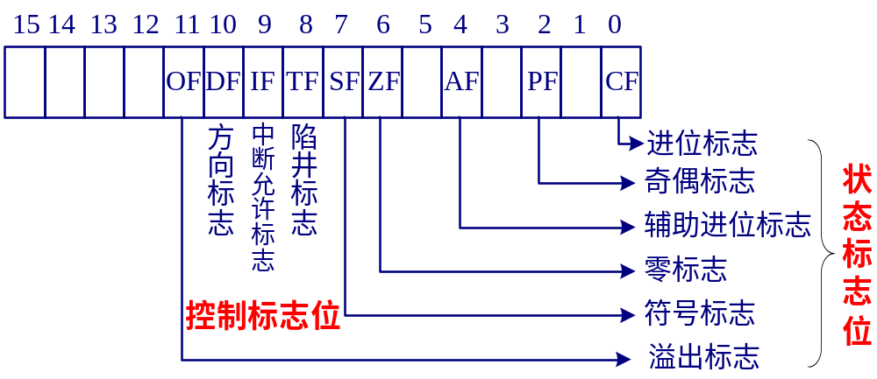
FLAGS：标志寄存器，也称程序状态字，是一个16位寄存器，但只使用了其中的9位，包括6个状态标志位和3个控制标志位。

Slide 12
几个基本概念
指令周期：一条指令从其代码被从内存单元中取出到其所规定的操作执行完毕，所用的时间，称为相应指令的指令周期。
总线周期：是指CPU与存储器或外设进行一次数据传送所需要的时间。
时钟周期：又称为T状态，是一个时钟脉冲的重复周期，是CPU处理动作的基本时间单位。它是由主频来确定，如8086的主频为5MHz，则一个时钟周期为200ns。
等待周期：是在一个总线周期的T₃和T₄之间，CPU根据Ready信号来确定是否插入TW，插入几个T_{W}。
空闲周期：是指在二个总线周期之间的时间间隔(总线处在空闲状态)。若为3个时钟周期，则空闲周期为3个T_{i}。
时钟周期(T)作为基本时间单位，一个等待周期T_{W}=T；一个空闲周期T_{i}=T；一个总线周期通常由四个T组成，分别称为T₁T₂ T₃ T₄ ；一个指令周期由一到几个总线周期组成。

Slide 13
第3章 8086的寻址方式和指令系统
1.掌握操作数的寻址方式（4种）；
2.会计算存储器寻址方式下操作数的物理地址；
2.掌握六类指令：
如PUSH、POP、IN、OUT；INC、 SUB、CMP、 MUL；AND、XOR、SHR；LOOP等。
3.会分析程序段。
P123 习题3-14

Slide 14
操作数寻址方式
1. 立即数寻址
2. 寄存器操作数寻址
3. 存储器操作数寻址
直接寻址
寄存器间接寻址
寄存器相对寻址
基址/变址寻址
相对基址/变址寻址
4. IO端口操作数寻址
直接寻址
间接寻址

Slide 15
直接寻址
直接寻址方式中，存储单元的有效地址直接由指令给出。
（1） 格式：操作数表示成[立即数]、[变量名]或变量名
MOV AX, [2000H]
MOV AX, VALUE 或MOV AX，[VALUE]
MOV AX, [VALUE+2] 或MOV AX，[VALUE]+2
直接寻址方式中，默认使用的段寄存器为数据段寄存器DS，也可指明其他段寄存器（称段超越）：
MOV AX, ES:[2000H]
MOV AX, CS:VALUE
其中的“:”称修改属性运算符
（2）物理地址：
PA=DS（或指定的段寄存器）<<4+立即数或变量的偏移；

Slide 16
寄存器间接寻址
寄存器间接寻址方式中，指令中给出的寄存器的值不是操作数本身，而是操作数的有效地址。
在这种方式中，寄存器名称外必须要加方括号表示地址，以与寄存器寻址方式区别，一般使用的寄存器有BX、BP和SI、DI。
（1）格式：操作数表示成[BX]、[BP]、[SI]或[DI]，
寄存器内容是操作数的有效地址。
MOV BX, [DI]
MOV [SI], DS
MOV [BP], AX
MOV ES:[DI], AX
MOV DX, DS:[BP]
（2）物理地址：
PA=DS<<4bit+BX（或SI，DI）
或 PA=SS<<4+BP

Slide 17
寄存器相对寻址
寄存器相对寻址方式中，操作数的有效地址是一个基址或变址寄存器的内容与指令中指定的8位或16位位移量之和。
（1）格式：操作数表示成[BX/BP/SI/DI+立即数/变量名]，
（变量的值是偏移地址）
是直接寻址和寄存器间接寻址的组合。
MOV BX, [SI+1003H]
MOV AL, [DI+TABLE]
MOV AL, TABLE[BX]
MOV AL, [BP]+TABLE
MOV BX, ES:[SI+1003H]
MOV TABLE[BP], AX
（2）物理地址：
PA=DS<<4+（BX/SI/DI）+立即数或变量的偏移
PA=SS<<4+（BP）+立即数或变量的偏移

Slide 18
基址变址寻址
基址变址寻址方式的操作数的有效地址是一个基址寄存器（BX或BP）和一个变址寄存器（SI或DI）的内容之和。
在这种方式中，若基址寄存器为BX，则段址寄存器为DS;若基址寄存器为BP，则段址寄存器为SS。
（1）格式：操作数表示成[BX/BP+SI/DI] 或[BX/BP][SI/DI]
MOV AX, [BX][DI]
MOV CL, [BP+DI]
MOV ES:[BX][SI], AH ；或MOV [SI][BX]，AH
（2）物理地址：
PA=DS<<4+BX+SI/DI
PA=SS<<4+BP+SI/DI

Slide 19
相对基址变址寻址
相对基址变址寻址方式的操作数的有效地址是一个基址寄存器和一个变址寄存器的内容，再加上指令中指定的8位或16位位移量之和。
同样，在这种方式中，若基址寄存器为BX，则段址寄存器为DS;若基址寄存器为BP，则段址寄存器为SS。
（1） 格式：操作数表示成[BX/BP+SI/DI+立即数/变量名]
MOV AX, COUNT[BX][SI]
MOV AX, COUNT[SI][BX]
MOV AX, [BX+COUNT][SI]
MOV AX, [BX+SI+COUNT]
MOV AX, [BX]COUNT[SI]
ADD VALUE[BX][DI], DX；
（2）物理地址：
PA=DS<<4+BX+SI/DI+立即数或变量的偏移
PA=SS<<4+BP+SI/DI +立即数或变量的偏移

Slide 20
直接寻址：指令中直接给出8位端口地址，只能寻址前256个端口。
IN AL/AX，8位立即数
OUT 8位立即数, AL/AX
间接寻址：将16位端口地址放入DX，可访问64K个端口。
MOV DX, 16位立即数
IN AL/AX, DX
OUT DX, AL/AX
IN AL, 20H ; [20H]→AL
MOV DX, 210H
OUT DX, AL ;AL→[210H]

Slide 21
第4章 汇编语言程序设计
1.掌握循环程序设计方法；
2.会进行简单的程序设计；
3.会进行简单程序的分析。
  实验三：循环程序设计

Slide 22
循环结构
—在给定条件成立时，反复执行某程序段，直到条件不成立为止。 给定的条件称为循环条件，反复执行的程序段称为循环体。

Slide 23
第5章 存储器
1.掌握存储器的扩展方法；
2.会分析存储器芯片的容量及地址范围。

Slide 24
存储器芯片的扩充
1.位数的扩充
用１位或４位的存储器芯片构成８位的存储器，可采用位并联的方法。
例如，可以用８片2K×1位的芯片组成容量为2K×８位的存储器。这时，各芯片的数据线分别接到数据总线的各位，而地址线的相应位及各控制线，则并联在一起。
也可以用２片1K×4位的芯片，组成1K×8位的存储器。这时，一片芯片的数据线接数据总线的低4位，另一片芯片的数据线则接数据总线的高4位。而两片芯片的地址线及控制线则分别并联在一起。

Slide 25
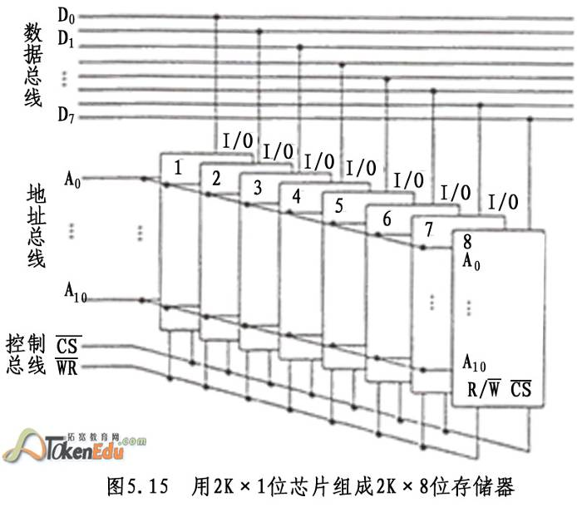

Slide 26
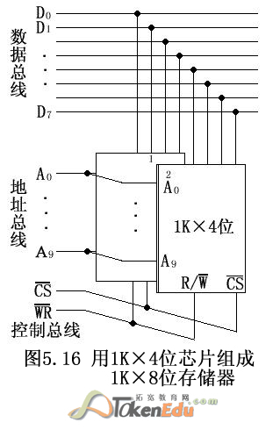

Slide 27
2.地址的扩充
当扩充存储容量时，采用地址串联的方法。
这时，要用到地址译码电路，以其输入的地址码来区分高位地址，而以其输出端的控制线来对具有相同低位地址的几片存储器芯片进行片选。
地址译码电路是一种可以将地址码翻译成相应控制信号的电路。有2-4译码器，3-8译码器等。

Slide 28
例：用4片16K×8位的存储器芯片组成64K×8位存储器。
16K×8位存储器芯片的地址为14位，而64K×8位存储器的地址码应有16位。
连接时，各芯片的14位地址线可直接接地址总线的A0～A13，而地址总线的A15，A14则接到2-4译码器的输入端，其输出端4根选择线分别接到4片芯片的片选CS端。

Slide 29
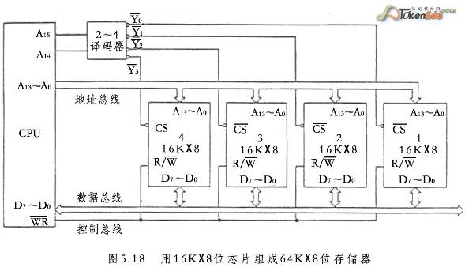

Slide 30
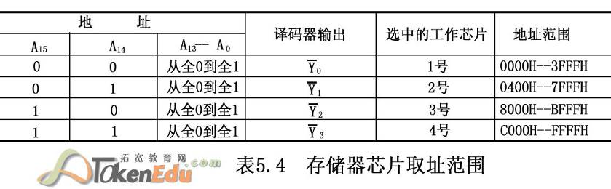
在任一地址码时，仅有一片芯片处于被选中的工作状态，各芯片的取值范围如表所示。

Slide 31
第6章 I/O接口和总线
1.掌握I/O接口的功能；
2.掌握I/O端口的两种编址方式。

Slide 32
  采用I/O接口的必要性
  计算机和外设之间的信息交换带来一些问题：
    速度不匹配
    信号电平不匹配
    信号格式不匹配
    时序不匹配
    接口电路：CPU与外设之间实现信息交换的连接电路。

Slide 33
  接口的功能：
    设置数据缓冲器以解决两者速度差异所带来的不协调问题
    设置信号电平转换电路
    设置信息转换逻辑以满足对各自格式的要求
    设置时序控制电路来同步CPU和外设的工作
    提供地址译码电路，使CPU在同一时刻只能选中某一个I/O端口。

Slide 34
可编程输入输出接口芯片
可编程中断控制器8259A
可编程计数器/定时器8253
可编程外围接口芯片8255A
串行通信和可编程接口芯片8251A
A/D和D/A转换芯片。

Slide 35
I/O端口的寻址方法
CPU对外设的访问实质上是对I/O接口电路中相应端口的访问，也需要由译码电路来形成I/O端口地址。
1）存储器映像寻址方式（Memory Mapped I/O）
  把系统中的每一个I/O端口看作一个存储单元，并与存储单元一样统一编址。访问存储器的所有指令均可用来访问I/O端口，不用设置专门的I/O指令。
  实际上是把I/O地址映射到存储空间，作为整个存储空间的一小部分。

Slide 36
2）I/O单独编址方式
  对I/O端口单独编址来构成一个I/O空间，用专门的IN和OUT指令来访问端口。
  Intel 8086和8088等采用这种方式。
  8086中用地址总线的低16位来寻址I/O口
  输入和输出端口可用相同的地址，M/IO控制信号用来区分是I/O寻址和存储器寻址。

Slide 37
第7章 微型计算机中断系统
1. 掌握中断向量及中断向量表的概念；
2. 了解IF中断标志位表示可以屏蔽的中断类型；
3. 掌握8259A级联后可管理的中断数目；
4.掌握259A中断管理方式（优先级自动循环方式，中断结束方式）；
5.掌握CPU响应可屏蔽中断的过程。

Slide 38
中断的概念
CUP在正常执行程序的过程中，由于某种原因，使CPU暂停当前程序的执行，转去处理临时发生的事件，处理完毕再返回继续执行暂停的程序。
  ——该过程称中断

Slide 39
中断的概念
中断源
  引起程序中断的事件
    外部中断
    内部中断
中断响应
  CPU在每条指令的最后一个周期检测中断信号引脚，当条件满足时，CPU响应中断，向外设发中断响应信号，并保护断点，转向中断服务程序。

Slide 40
中断的概念
中断向量
  指出中断来源
中断向量表
  中断服务程序的入口地址存放处
中断优先级
  为每个中断源分配一个优先级，CPU总是优先响应优先级高的中断
中断屏蔽
  通过软件设置，使CPU不能响应中断源的申请

Slide 41
中断的分类
中断类型号
  8086/8088可以处理256种中断，每一种中断都规定一个唯一的中断类型号N，即中断向量
256种中断分为两类
  外部中断——由外部硬件的请求产生的中断，又称硬件中断
  内部中断——是由指令的执行所引起的中断，又称软件中断

Slide 42
CPU响应中断过程
CPU响应可屏蔽中断
  当中断屏蔽触发器未被屏蔽时，外设发出中断请求信号
  CPU在每条指令的最后一个机器周期的最后一个T状态采样中断请求INTR引脚，若有中断请求信号且CPU内部中断允许触发器是开放的（IF＝1），则CPU响应中断
  CPU向外设接口发两个中断响应信号INTA
  外设收到第二个INTA，往数据线送中断类型号

Slide 43
CPU响应中断过程
CPU转入中断服务过程
  从数据总线读取由外设输入的中断类型号
  标志寄存器PSW的值入栈
  PSW中的中断允许标志IF和单步标志TF清0
  保护断点，下一条指令的段地址CS和指令指针IP的值入栈
  取中断向量表的中断入口地址，转入中断服务子程序
  中断处理程序结束后，从堆栈依次弹出IP、CS和PSW，返回主程序断点处继续执行

Slide 44
中断向量表
中断向量表
  也称中断服务程序入口地址表
  中断向量表安排在内存的前1KB，即00000H~003FFH
  每个服务程序入口地址CS:IP占用4个字节（256*4＝1KB），高字节存放段地址CS，低字节存放段内偏移IP，按中断类型号顺序存放
中断类型号
0000
0004
0008

Slide 45
可编程中断控制器Intel 8259A
中断控制器是专门用来处理中断的控制芯片。
它的功能是在有多个中断源的系统中,协助CPU实现对外部中断请求的管理，对它们进行优先权排队后选中当前优先权最高的中断请求向CPU发出中断请求信号；并且，当CPU响应中断请求进入中断服务子程序之后，如果有某个新的外部中断请求的优先权高于当前正在处理的最低优先权时, 中断控制器还能让此中断通过而到达CPU的可屏蔽中断请求信号INTR端,从而实现中断嵌套。
8259A就是一个可编程的８输入端中断控制器，其功能很强，也很灵活，但使用时比较复杂。

Slide 46
可编程中断控制器Intel 8259A
8259A的功能
  单片8259A能管理8级中断。若采用级联工作方式，可用9片8259A构成64级主从式中断系统（主从式中断系统）。
  每一级中断都可以单独屏蔽或允许。
  可提供中断类型号传送给CPU，从而能迅速地转至中断服务程序。
  可通过编程选择多种不同的工作方式。

Slide 47
8259A的编程方法
初始化命令字
  设定中断请求信号触发形式
    高电平或上升沿
  设定8259A工作方式
    单片或级联
  设定8259A中断类型号基值
    IR0的中断类型号
  设定优先级设置方式
  设定中断结束方式
8259A有4个初始化命令字
  ICW₁ 、ICW₂ 、ICW₃ 、ICW₄
8259A有两个端口地址
  一个偶地址，一个奇地址

Slide 48
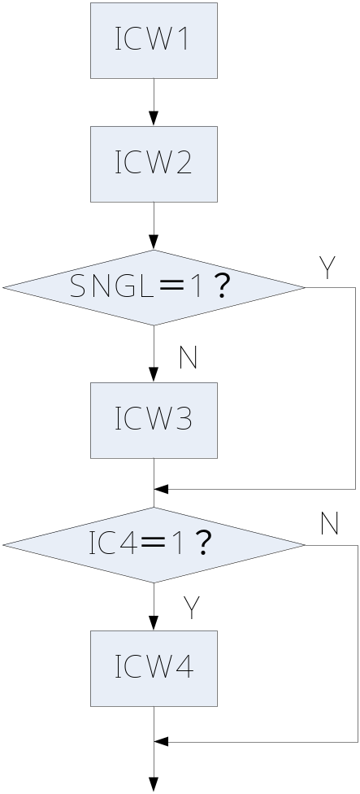
初始化命令字设置次序
初始化命令字设置次序固定，端口地址明确规定
初始化命令字ICW是由初始化一次性写入，不再改变
A₀＝0 (20H)
A₀＝1 (21H)
A₀＝1 (21H)
A₀＝1 (21H)

Slide 49
第8章 可编程计数器/定时器8253及其应用
1.掌握8253六种工作方式的功能及差别（6种工作方式初始态，门控信号形式等）；
2.掌握8253控制字格式：
  方式控制字最低位：计数初值范围，为1表示十进制 ，范围：0000~9999，其中0000表示最大值10⁴；为0表示二进制，范围：0000~FFFF，其中0000表示最大值65536（2¹⁶）；
3.8253的工作方式：重点掌握方式0，2，3 ；
4.掌握8253的编程方法。

Slide 50
8253内部结构
具有三个相互独立的16位计数器通道；
每个通道都可设定以6种工作方式之一进行计数/定时；
每个计数器都可设为按二进制或BCD码计数 ；
具有计数和定时功能，基于减1计数工作；
定时器减为0后，可自动装入定时常数初值，并产生输出信号；
在减1操作中，任何时刻计数器的值都可由CPU经计数输出寄存器读取。

Slide 51
8253的外部连接特性
8253外部数据线宽度也为8bit，一般也将其与8086CPU的低8位数据线相连，并占用4个偶端口地址；
8253上负责内部寻址4个端口的A0、A1脚与8086CPU的A1、A2脚相连，（8086CPU的A0脚空出），同时8086CPU的其它高位地址线经地址译码后产生8253的片选信号。
实际上，8253内部不止4个寄存器，但因为有些寄存器只读，有些寄存器只写，所以我们可以用8253的A1、A0信号与读写信号一起寻址内部各寄存器。这样对CPU来说，一片8253就可以只占用4个端口地址了。

Slide 52
初始化编程步骤
写入方式控制字
  三个通道用的控制字端口地址是相同的
  三个控制字写入后存入通道对应的寄存器中
写入计数初始值
读计数值
  以普通对计数器端口读的方法取得当前计数值
  锁存计数器的当前计数值

Slide 53
8253的工作方式
8253共有6种工作方式，各方式下的工作状态是不同的，输出的波形也不同，其中比较灵活的是门控信号的作用。由此组成了8253丰富的工作方式、波形。
方式0：计数结束产生中断输出（软件控制）
方式1：重复触发的单稳输出（硬件控制）
方式2：分频器（软件控制）
方式3：方波发生器（软件控制）
方式4：选通信号发生器（软件触发）
方式5：选通信号发生器（硬件触发）

Slide 54
几条基本原则
(1) 控制字写入计数器时，所有的控制逻辑电路立即复位，输出端OUT进入初始状态。初始状态对不同的模式来说不一定相同。
(2) 计数初始值写入之后，要经过一个时钟周期上升沿和一个下降沿，计数执行部件才可以开始进行计数操作，因为第一个下降沿将计数寄存器的内容送减1计数器。
(3) 通常，在每个时钟脉冲CLK的上升沿，采样门控信号GATE。不同的工作方式下，门控信号的触发方式是有具体规定的，即或者是电平触发，或者是边沿触发，在有的模式中，两种触发方式都是允许的。其中0、2、3、4是电平触发方式，1、2、3、5是上升沿触发。
(4) 在时钟脉冲的下降沿，计数器作减1计数，0是计数器所能容纳的最大初始值。

Slide 55
初始化编程
写入方式控制字
  三个通道用的控制字端口地址是相同的
  三个控制字写入后存入通道对应的寄存器中
写入计数初始值

Slide 56
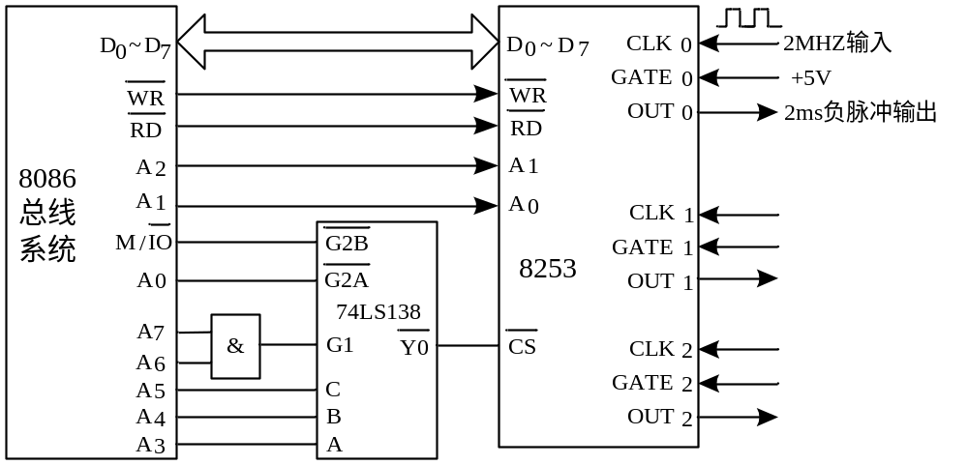
例1 在以8086CPU为核心的系统中，扩展一片8253芯片，要求通道0每隔2ms输出一个负脉冲，其工作时钟频率为2MHz，硬件连接图所示，完成通道初始化。

Slide 57
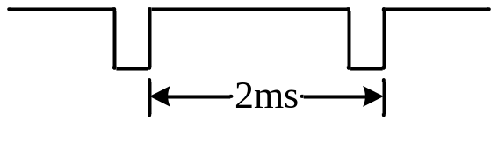

分析 （1）选择工作方式：题目要求的输出波形如图所示，经分析选择方式2。
（2）计算计数初值：
设定时时间为t，通道时钟频率为f，计数初值为N，则：N＝t×f
代入计算得：N ＝2ms×2MHz ＝

Slide 58
（3）初始化编程：
确定控制字：00110100B――――二进制
确定端口地址：通道0――0C0H；控制端口――0C6H。
初始化程序： MOV AL，34H ；00110100B
OUT 0C6H，AL ；控制字写入控制口
MOV AX， 4000 ；二进制形式的数据
OUT 0C0H，AL ；先写低8位，写入通道0
MOV AL，AH
OUT 0C0H，AL ；后写高8位，写入通道0

Slide 59


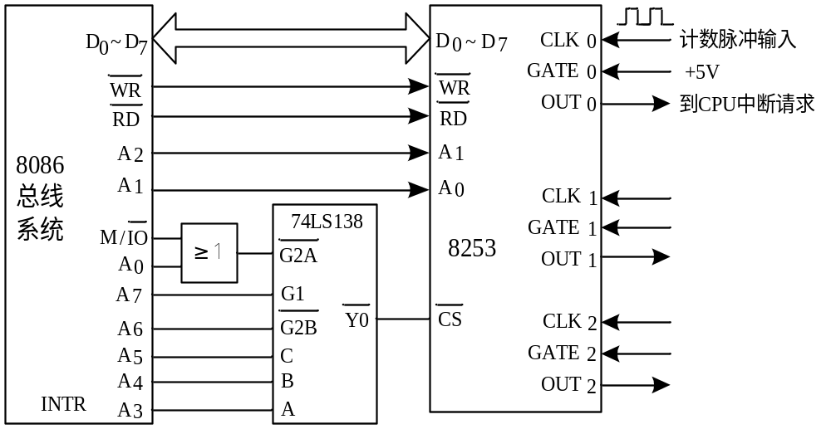
例2 在以8086CPU为核心的系统中，扩展一片8253芯片，要求通道0对外部脉冲进行计数，计满400个脉冲后向CPU发出一个中断请求，端口地址为80H、82H、84H、86H，完成软硬件设计。
分析 （1）完成硬件设计。
如果用译码器的
作为8253的片选，当A₇为1，
A₆A₅A₄A₃A₀
均为0且
为低时译码器工作，
依据给出的8253的端口地址，
可分析设计出8253与8086CPU的连接电路如图所示。

Slide 60
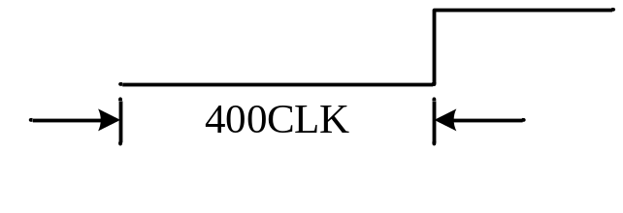
（2）选择工作方式：题目要求的输出波形如图所示。经分析选择方式0。
计数初值为400，确定控制字：00110000B
初始化程序：MOV AL，30H
OUT 86H，AL ；控制字写入控制口
MOV AX，400 ；二进制形式的数据
OUT 80H，AL ；先写低8位，写入通道0
MOV AL，AH
OUT 80H，AL ；后写高8位，写入通道0

Slide 61
第9章 可编程外围接口芯片8255A及其应用
1.8255结构(3个端口）；
2.8255控制字：
  方式控制字
  C端口置为/复位控制字
3.8255工作方式：
  会应用方式0编程。

Slide 62
8255A 的工作方式控制字
D₇
D₆
D₅
D₄
D₃
D₂
D₁
D₀
1
0 输出
1 输入
PC₃~PC₀
B口
0 输出
1 输入
B口工作方式
0 方式0
1 方式1
PC₇~PC₄
0 输出
1 输入
A口
0 输出
1 输入
00 方式0
01 方式1
1x 方式2
A口工作方式
特征位，D₇=1表示是方式控制字

Slide 63
C端口置/复位控制字
D₇
D₆
D₅
D₄
D₃
D₂
D₁
D₀
0
0 复位
1 置位
无意义
选择设置位
设置内容
D₃ D₂ D₁ | C端口位
0 0 0 | PC₀
0 0 1 | PC₁
0 1 0 | PC₂
0 1 1 | PC₃
1 0 0 | PC₄
1 0 1 | PC₅
1 1 0 | PC₆
1 1 1 | PC₇
特征位，D₇=0
表示是C口按位
置位/复位控制字

Slide 64
8255A的工作方式
A端口有三种工作方式
  方式0、方式1、方式2
B端口有二种工作方式
  方式0、方式1
C端口无工作方式选择
  工作于方式0，或作为A、B端口工作于方式1、2时的联络信号
注：方式0（基本输入/输出）
方式1 （选通输入/输出）
方式2（双向数据传送）

Slide 65
方式 0 —— 基本输入输出
功能：A、B、C端口可单独工作于输入或输出，共有十六种组态
电特性：作输出用, 各端口有锁存功能
作输入用, 各端口无锁存功能
应用：程序控制下的无条件传送方式
A、B、C端口均传送数据信息
程序控制下的有条件传送方式
A、B端口传送数据, C端口传送状态

Slide 66
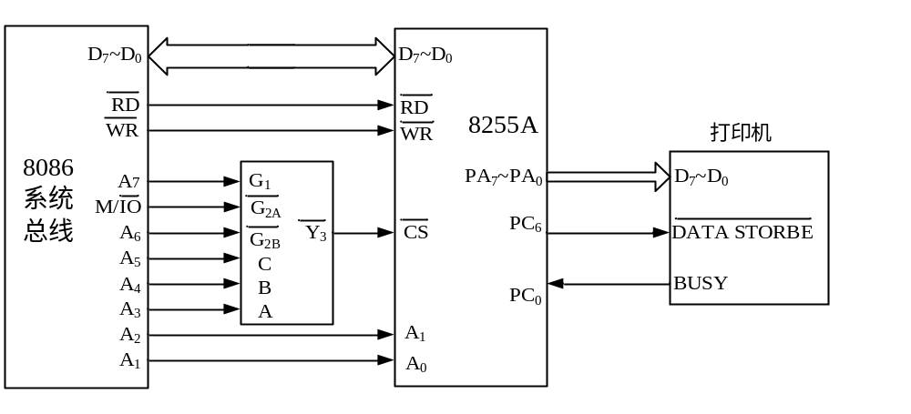
例 用8255A作为CPU与打印机接口，8255的A口工作于方式0，输出；C口工作于方式0。8255A与打印机及CPU的连线如下图
所示。试编写一程序，用查询方式将100个数据送打印机打印（8255A的端口地址及100个数据的存放地址自行设定）。
分析：8255的A、B、C及控制端口的地址分别为98H、9AH、9CH和9EH，而需打印的数据放在数据段中以DATA1开头的区域，则一种可能的程序段如下实现：

Slide 67
……
MOV AL, 10000001B ; 设置8255A的工作方式控制字
OUT 9EH, AL
MOV CX, 100 ; 设置需打印数据的总个数以控制循环次数
LEA SI, DATA1
AGAIN:IN AL, 9CH ; 读状态端口
TEST AL, 01H ; 查询PC0（BUSY）是否为高电平
JNZ AGAIN ; 如是，继续查询，直到BUSY变低
NEXT: MOV AL, [SI] ; 从数据段取数据并通过A口发到打印机
OUT 98H, AL
MOV AL, 00001100B; 设置C口置位/复位控制字，使PC₆为低电平
OUT 9EH, AL ; 通知打印机锁存数据并打印
INC SI ; 为取下个数据作准备
DEC CX
JNZ AGAIN ; 判断是否传完100个数据
……

Slide 68
例:某应用系统以8255A作为接口，采集一组开关S₇~S₀ 的状态，然后通过一组发光二极管LED₇~LED₀显示开关状态,(Si闭合，则对应LEDi亮，Si断开，则对应的LEDi灭）电路连接如下图，已知8255A、B两组均工作在方式0。
写出8255四个端口的地址。
写出8255工作方式控制字。
写出实现给定功能的汇编语言程序。

Slide 69
LED₇
D₇~D₀
D₇~D₀
PA₇
IOW#
WR#
LED₀
IOR#
RD#
PA₀
A₉
G₁
Y₀ #
CS#
AEN
G₂A#
A₈
8255A
74LS138
A₇
&
A₆
G₂B#
S₇
A₅
PB₇
A₄
C
A₃
B
S₀
A₂
A
PB₀
A₁
A₁
A₀
A₀

Slide 70
答：
A口、B口、C口和控制口的地址分别是
320H、321H、322H和323H。
A口工作在方式0输出，B口工作在方式0输入，C口空闲，所以其控制字是10000010b＝82H
程序如下：
MOV AL, 82H ;置方式字
MOV DX, 323H ;置控制端口地址
OUT DX, AL
L1: MOV DX, 321H ;置B口地址
IN AL, DX ;读开关状态（1断，0通）
NOT AL ;状态取反
MOV DX, 320H ;置A口地址
OUT DX, AL ;输出（1亮，0灭）
JMP L1

Slide 71
第10章 串行通信和可编程接口芯片825 1A
1. 掌握异步串行通信数据帧格式；
2.掌握波特率的概念。

Slide 72
异步通信——通信中两个字符之间的时间间隔是不固定的，而在一个字符内各位的时间间隔是固定的。
异步通信规定字符由起始位、数据位、奇偶校验位和停止位组成。
起始位表示一个字符的开始，接收方可以用起始位使自已的接收时钟与数据同步，停止位则表示一个字符的结束。这种用起始位开始，停止位结束所构成的一串信息称为一帧（frame） 。
0
1/0
1/0
1/0
…
1/0
1/0
1/0
1/0
1
1
1
…
0
1/0
1/0
…
起始位
数据位
奇偶校验位
停止位
空闲位
1个字符
5~8位
（先送低位）
一帧
（7~12位）
（1/1.5/2位）
（可选）
一帧（7~12位）
异步通信方式

Slide 73
串行传送速率
在串行通信中，常用波特率来表示数据传送的速率。
在计算机中，每秒钟内所传送数据的位数称为波特率，单位为波特。

Slide 74
第11章 模数（A/D）和数模（D/A）转换
掌握A/D及D/A转换的概念。

Slide 75
祝愿大家考试顺利！

